Slide 1


Lojistik Yönetimi
Ders – V
İstanbul Üniversitesi
Ulaştırma ve Lojistik Yüksekokulu
Yrd. Doç. Dr. Gültekin ALTUNTAŞ

Slide 2

Gündem
Giriş
Lojistik Müşteri Hizmetleri
Lojistik Müşteri Hizmetlerinin Unsurları
Müşteri Hizmetlerinin Çok İşlevli Boyutları

Slide 3
Giriş
Lojistik sözcüğü köken olarak askeri bir geçmişe sahiptir. Bu nedenle ve «müşteri hizmetleri» kavramı ile özdeşleştirmek pek de kolay değildir!
Dahası, müşteri hizmetleri, bir şirketin işletme lojistiği ve pazarlama karmasının «fiziksel dağıtım» ya da «yer» unsurunun bir çıktısıdır.
Bu nedenle, müşteri hizmetleri, lojistik eylemleri ile pazarlamanın talep oluşturma süreci arasındaki arayüzü oluşturur.
Ek olarak da, bir lojistik sistemin müşterileri için zaman ve yer faydası yaratmak adına ne kadar iyi çalıştığının bir ifadesidir.

Slide 4
Giriş
Lojistik müşteri hizmetleri, bir alıcı, bir satıcı ve üçüncü bir taraf arasında geçen bir süreçtir. Süreç, değişime konu olan mal ya da hizmete katma değer eklenmesi ile sonuçlanır! Bir başka deyişle, değişim sürecine katılan her bir tarafın elde edilen katma değeri paylaşarak, başlangıçtaki durumundan daha iyiye gittiği bir durumu anlatır.
Hizmeti, maldan ayıran dört temel unsur söz konusudur:
  Somutluk,
  Üretim ve tüketimin birbirinden ayrıştırılamaması,
  Heterojenlik ya da tutarsızlık,
  Bozulabilirlik.

Slide 5
Giriş
Birincil lojistik faaliyetler,
  Taşıma,
  Depolama,
  Envanter yönetimi ve
  Sipariş işlemedir.
Peki, müşteri hizmetleri nerede devreye girer?
  Sipariş?
  Teslim alma?

Slide 6
Lojistik Müşteri Hizmetleri
Kârı en çoklama?
Lojistik maliyetleri en azlama?
  Envanter, depolama, taşıma, bilgi/sipariş işleme...
Kârı en çoklamak ve maliyetleri en azlamak, hem de hizmet düzeyini sabit tutarak, hatta yükselterek?
  Bu bir ‘Mission Impossible’ mi?
Üstüne, tedarik zinciri boyunca bu kadar taraf söz konusuyken?

Slide 7
Lojistik Müşteri Hizmetleri
Lojistikte kalite, müşteri istek ve ihtiyaçlarını karşılamak anlamına gelir.
  Bu nedenle, tedarik zinciri boyunca, her bir tarafın beklentileri ve bu beklentilerin önem düzeyini belirlemek gerekebilir.
7/24 mü dediniz?
Sadakat ve kârlılık buna mı bağlı?

Slide 8
Lojistik Müşteri Hizmetleri
Pazar Duyarlılığı
Süreç
Sanal Bütünleşiklik
Ağ Bütünleşikliği
Çevik Tedarik Zinciri
İşletmeler müşterilerinin isteklerine cevap vermiyor!
İşletmeler yönetişim sürecini koordine etmiyor!
İşletmeler ürünlerini çoğaltıyor!
İşletmeler müşteri hizmetlerini ölçmüyor!

Slide 9
Lojistik Müşteri Hizmetlerinin Unsurları
İşlem öncesi: Gerçek işlem yapılmadan önceki müşteri hizmetleri unsurlarıdır.
  Yazılı müşteri hizmetleri politikası, örgütsel yapı, sipariş yöntemi, tek bir iletişim noktası, sipariş verilecek personelin erişilebilirliği, sipariş büyüklüğüne ilişkin kısıtlar, sistem esnekliği...
İşlem sırası
  Malın durumu, stok varlığı, sipariş hazırlığı, hizmet/sipariş çevrim süresi, teslim seçenekleri, teslim süresi, teslim güvenirliği, tüm siparişin teslim edilebilirliği, sipariş durumu bilgisi...
İşlem sonrası: Gerçek işlemin bitişi ile birlikte ortaya çıkışına yönelik unsurlardır.
  Faturalama prosedürü, faturalama doğruluğu, ürün izleme/garanti, iade politikası, yedek parça temin edilebilirliği, geri dönüş süresi, müşteri şikayet ve prosedürleri...

Slide 10
Lojistik Müşteri Hizmetlerinin Unsurları
İşletme
Proaktif
Bir ihtiyacı karşılamak üzere...
Hizmet Kalitesi ya da ‘Açık’ Modeli
SCOR Modeli ya da Kıyaslama
Reaktif
Bir hizmetin kusurlu olması durumunda...
Şikayet Analizi
Güdü
Olası Teknikler
Kirtik Olay Tekniği

Slide 11
Lojistik Müşteri Hizmetlerinin Unsurları
Stratejiler
  Reaktif teknikler
    Şikayet dinleme → ‘Gerçeklik Dakikaları’
    Kritik olay yöntemi → Eğitim, ekipman tasarımı, operasyon prosedürleri, performans kriterlerinin ölçümü
  Proaktif teknikler
    Tedarik Zinciri Konseyi’nin Tedarik Zinciri Operasyonu Referansları (SCOR) Modeli
      Güvenilirlik
      Hizmette isteklilik
      Çeviklik
      Toplam maliyet
      Varlıklar
    Kıyaslama → Stratejik, finansal ve operasyonel karşılaştırma

Slide 12
Lojistik Müşteri Hizmetlerinin Unsurları
Stratejiler
  Hizmet kalitesi modeli
    Beklentiler
    Gerçekleşmeler
    Aradaki fark?

Slide 13
Lojistik Müşteri Hizmetlerinin Unsurları
Pazarlama İletişimi
(Ağızdan Ağıza)
Kişisel
İhtiyaçlar
Geçmiş
Deneyimler
Hizmet
Beklentisi
MÜŞTERİ
V. AÇIK
Algılanan
Hizmet
Görünürlük
I. AÇIK
Hizmet Alımı
Müşterilere Yönelik
Dış İletişim
III. AÇIK
IV. AÇIK
İŞLETME
Algıların Hizmet Kalitesi
Özelliklerine Dönüştürülmesi
II. AÇIK
Müşteri Beklentilerinin
Algısal Yönetimi

Slide 14
Müşteri Hizmetlerinin Çok İşlevli Boyutları
Zaman
  Sıklıka sipariş karşılama çevrim süresi
Güvenilebilirlik
  Doğru, zarar görmemiş siparişlerin kesin teslim sürelerinin garanti edilebilirliği
İletişim
  Sipariş alma kolaylığı, cevap sorgulayabilirlik
Esneklik
  Müşterinin değişen istek ve ihtiyaçlarını tanımlayabilme ve cevap verebilme

Slide 15
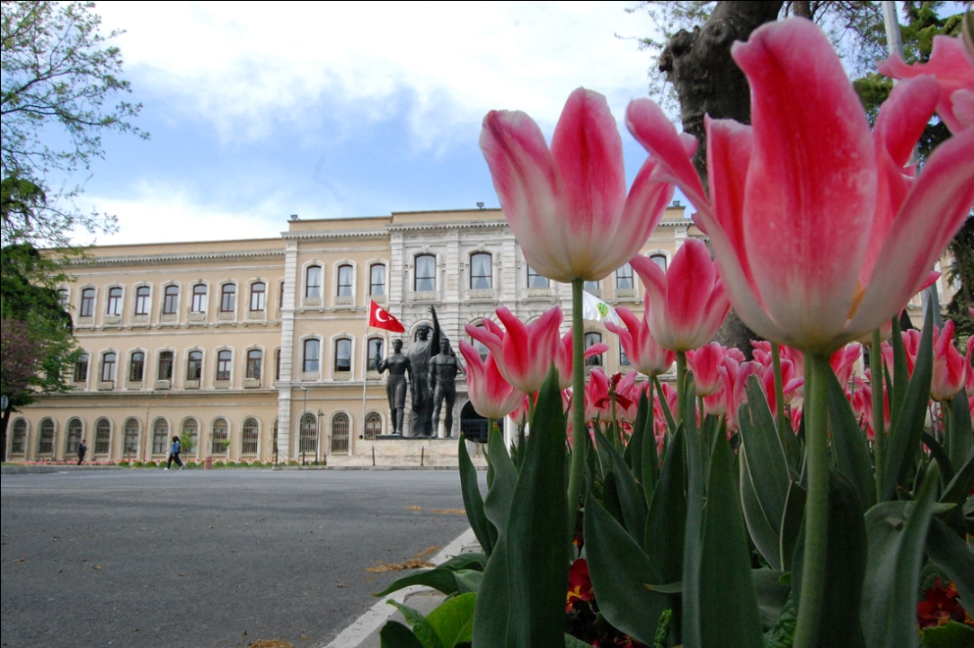
İstanbul Üniversitesi
Teşekkür ederim.

